Slide 1
Avaliação Heurística

Slide 2
criado por Lucas Duffeck e Lucas Negoseki
App Sua Causa

Slide 3
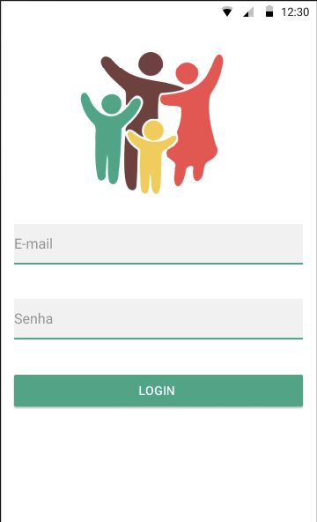
Elemento da Interface: Logo
Localização: Login
Heurística Violada: Estética e design minimalista -> O usuário não tem informação do nome do aplicativo.
Gravidade: 1 - Cosmético
Recomendação de Solução: Mostrar o nome do aplicativo.
Elemento da Interface:
Localização: Login
Heurística Violada: Controle e liberdade de utilização -> O usuário não tem opção de realizar o cadastro.
Gravidade: 4 - Catastrófico
Recomendação de Solução: Deve-se oferecer meios para o usuário realizar o cadastrar.
Elemento da Interface:
Localização: Login
Heurística Violada: Controle e liberdade de utilização -> O usuário não tem opção de recuperar senha.
Gravidade: 4 - Catastrófico
Recomendação de Solução: Deve-se oferecer meios para o usuário recuperar a senha.

Slide 4
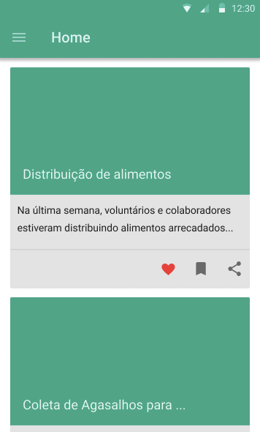
Elemento da Interface: Card do item
Localização: Home
Heurística Violada: Estética e design minimalista -> Espaço grande "em branco".
Gravidade: 1 - Cosmético
Recomendação de Solução: Poderia ter uma imagem de fundo por baixo do título.
Elemento da Interface: Card do item
Localização: Home
Heurística Violada: Estética e design minimalista -> Espaçamento entre os ícones dando a impressão que o último está mais distante.
Gravidade: 1 - Cosmético
Recomendação de Solução: Ter uma separação igual dos ícones.

Slide 5
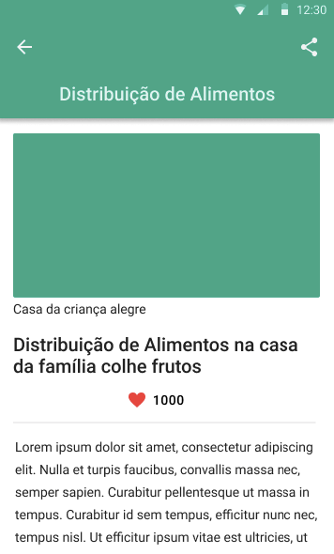
Elemento da Interface: Appbar
Localização: Detalhe do item
Heurística Violada: Estética e design minimalista -> Espaço em branco em cima e título embaixo.
Gravidade: 1 - Cosmético
Recomendação de Solução: Deixar o título na mesma linha dos ícones na appbar.
Elemento da Interface: Espaço para imagem
Localização: Detalhe do item
Heurística Violada: Estética e design minimalista -> Quadrado verde, quando não tem imagem.
Gravidade: 1 - Cosmético
Recomendação de Solução: Seria melhor nem mostrar o espaço, caso não tenha imagem.

Slide 6
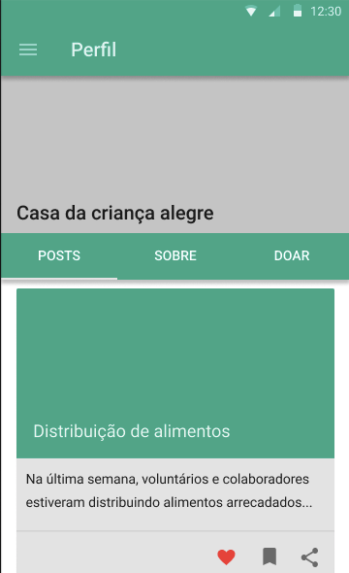
Elemento da Interface: Appbar
Localização: Perfil da Associação
Heurística Violada: Falar a linguagem do usuário -> Mesmo título da tela de perfil do usuário.
Gravidade: 2 - Problema pequeno
Recomendação de Solução: Alterar o título dessa tela, para ficar mais fácil a associação de qual tela estamos.
Elemento da Interface: Espaço para imagem
Localização: Perfil da Associação
Heurística Violada: Estética e design minimalista -> Espaço em branco quando não tem imagem.
Gravidade: 1 - Cosmético
Recomendação de Solução: Seria melhor nem mostrar o espaço, caso não tenha imagem.

Slide 7
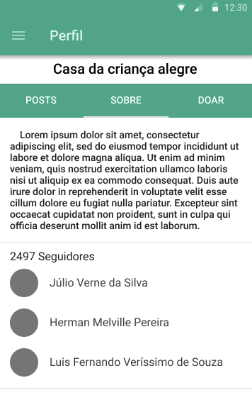
Elemento da Interface: Appbar
Localização: Sobre da Associação
Heurística Violada: Falar a linguagem do usuário -> Mesmo título da tela de perfil do usuário e da tela de posts.
Gravidade: 2 - Problema pequeno
Recomendação de Solução: Alterar o título dessa tela, para ficar mais fácil a associação de qual tela estamos.
Elemento da Interface: Descrição sobre associação
Localização: Sobre da Associação
Heurística Violada: Estética e design minimalista -> Texto alinhado à esquerda.
Gravidade: 1 - Cosmético
Recomendação de Solução: Seria melhor colocar o texto justificado.

Slide 8
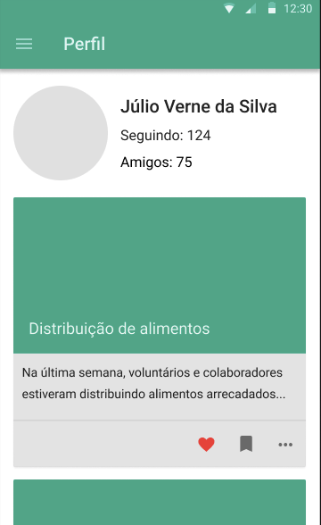
Elemento da Interface: Detalhes do usuário
Localização: Perfil
Heurística Violada: Controle e liberdade de utilização -> O usuário não tem opção de adicionar imagem ao perfil.
Gravidade: 2 - Problema pequeno
Recomendação de Solução: Deve-se oferecer meios para o usuário inserir uma imagem de perfil.
Elemento da Interface: Card do item
Localização: Perfil
Heurística Violada: Estética e design minimalista -> A tela é muito parecida com a Home, o que pode confundir o usuário quanto a mudança das telas.
Gravidade: 1 - Cosmético
Recomendação de Solução: Ter uma diferenciação da tela de perfil para tela de home.

Slide 9
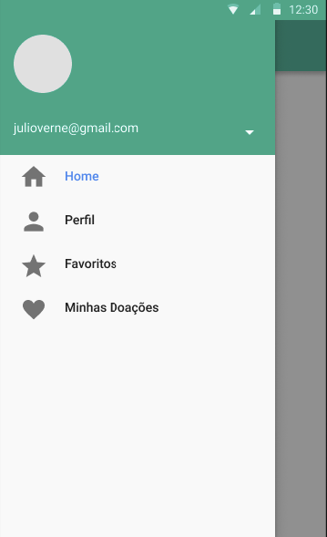
Elemento da Interface: Topo
Localização: Menu
Heurística Violada: Estética e design minimalista -> Alinhamento da imagem e e-mail.
Gravidade: 1 - Cosmético
Recomendação de Solução: Seria melhor a imagem e o e-mail centralizados.
Elemento da Interface: Falta da opção de sair
Localização: Menu
Heurística Violada: Controle e liberdade de utilização -> Não tem uma opção de sair do aplicativo.
Gravidade: 2 - Problema pequeno
Recomendação de Solução: Deve-se dar a opção do usuário poder deslogar da aplicação.

Slide 10
Avaliação de usabilidade com usuários

Slide 11
criado por Gerson Arbigaus e Fábio Bernardes
App para doação de Sangue

Slide 12
Perfil do Usuário
Nome: Adriely Laize Idade: 24 Anos
Profissão: Estagiária na Casa da Mulher Brasileira
Estuda: Direito

Slide 13
Sobre o teste
O teste durou 2 (dois) minutos e 46 (quarenta e seis) segundos
O usuário comentou que o ícone da busca de locais para a doação não é muito intuitivo
Também elogiou o fato de haver uma interface onde o usuário pode ver quantas pessoas ele já ajudou com suas doações
Comentou também que a interface onde o usuário pode alterar suas informações está boa e intuitiva
Relatou que há um problema na tela de configurações, que causa a impossibilidade de ir até a tela de perfil enquanto se está nas configurações

Slide 14
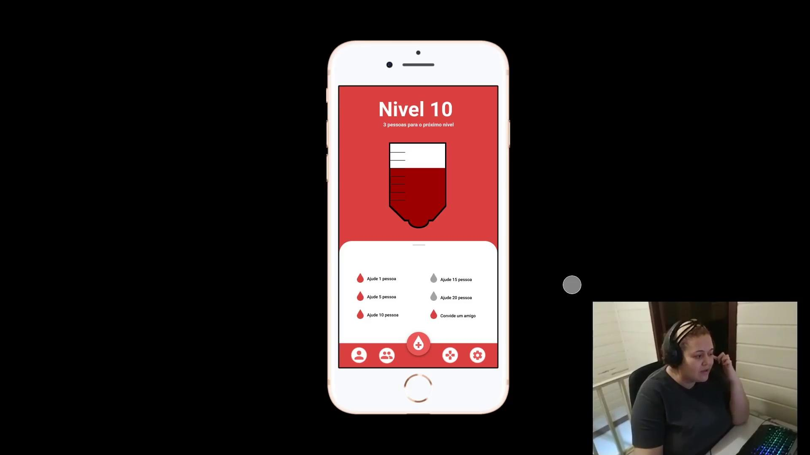
Vídeo do Teste

Slide 15
apresentação por Gustavo Paschoal e Sthefanny Gonzaga
Muito Obrigado!

